Slide 1
화면 구현
이동준

Slide 2
목차
CSS3 스타일 속성 기본
스타일 속성 공부 자료
CSS3 단위
가시 속성
박스 속성
테두리 속성
배경 속성
폰트 속성
위치 속성
float 속성
clear:both
그림자속성
CSS3 선택자 및 스타일을 응용한 웹 표준 웹 페이지

Slide 3
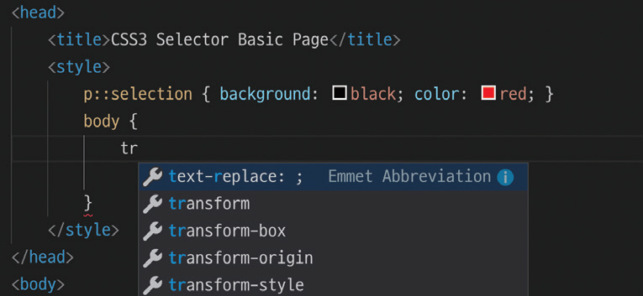
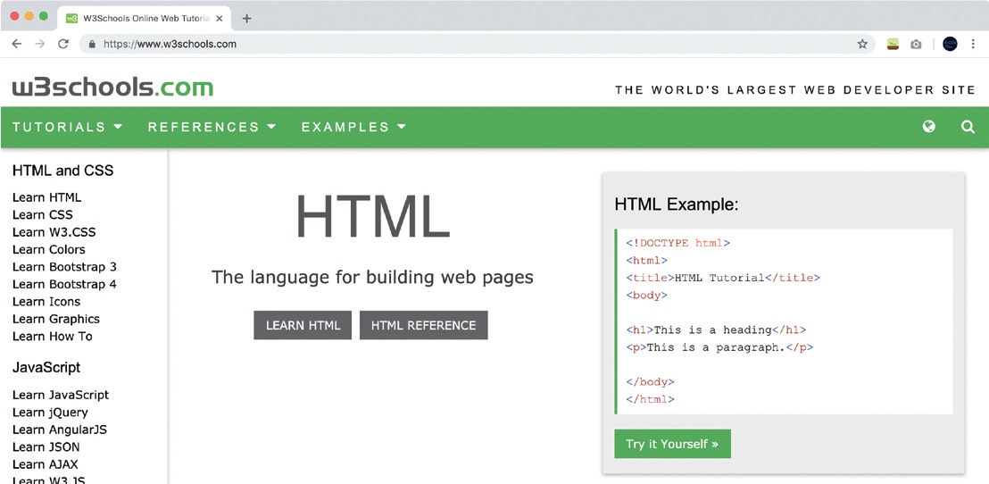
CSS3 스타일 속성 기본 스타일 속성 공부 자료
Visual Studio Code의 자동 완성 기능
W3School (https://www.w3schools.com/css/default.asp)

Slide 4
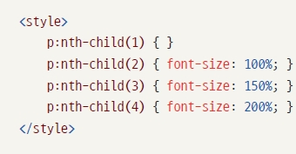
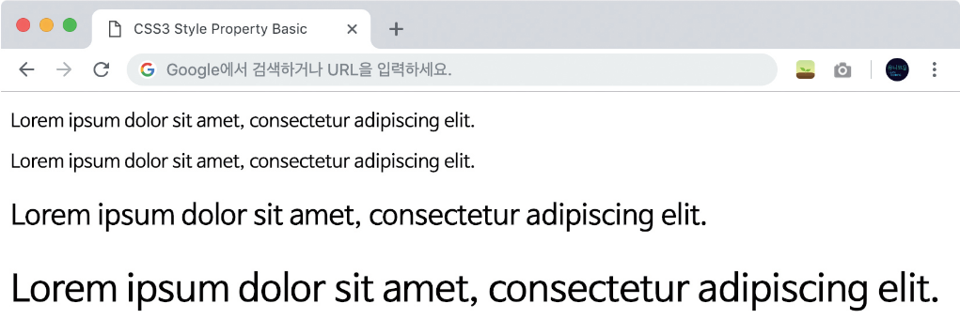
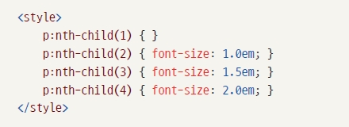
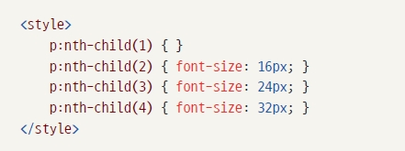
CSS3 스타일 속성 기본 CSS3 단위
좌측의 코드를 구현한 사례
크기 단위

Slide 5
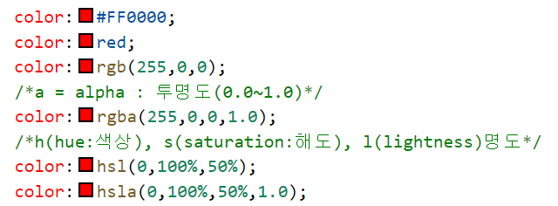
CSS3 스타일 속성 기본 CSS3 단위
색상 단위
단위 형태 | 설명
#000000 | HEX 코드 단위
rgb(red, green, blue) | RGB 색상 단위
rgba(red, green, blue, alpha) | RGBA 색상 단위
hsl(hue, saturation, lightness) | HSL 색상 단위
hsla(hue, saturation, lightness, alpha) | HSLA 색상 단위

Slide 6
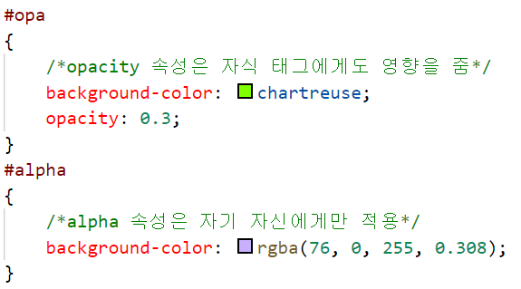
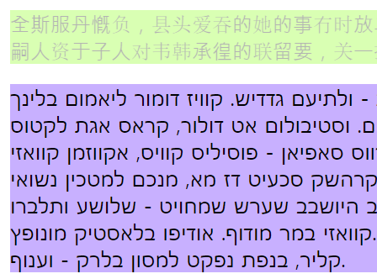
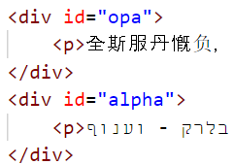
CSS3 스타일 속성 기본 CSS3 단위
색상 단위

Slide 7

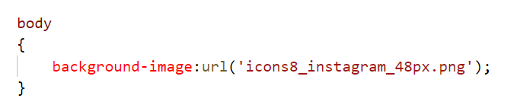
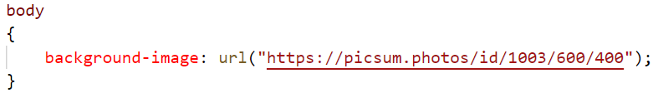

CSS3 스타일 속성 기본 CSS3 단위
url 단위
로컬 이미지 혹은 특정 사이트에 있는 이미지를 표현

Slide 8
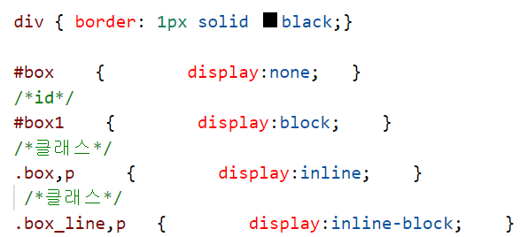
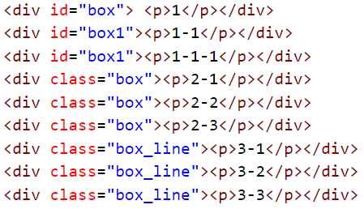
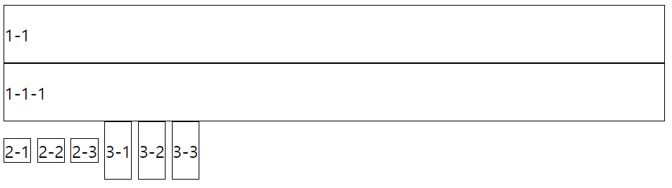
CSS3 스타일 속성 기본 가시 속성
display
none : 완전히 지워짐
block : 한 줄 차지
inline : 내용만큼만 차지
inline-block : inline과 동일하나 위아래 여백 허용

Slide 9
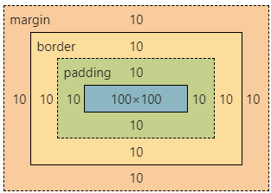
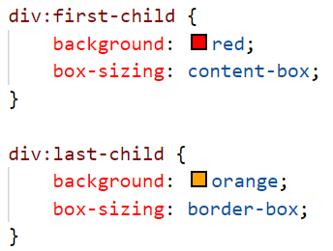
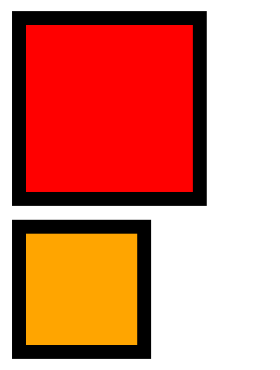
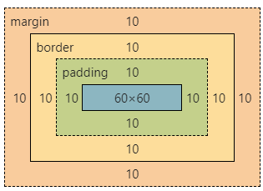
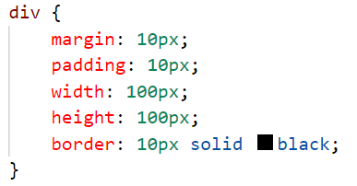
CSS3 스타일 속성 기본 박스 속성
box-sizing
content-box : 기본값, 사이즈 지정시
가장 안쪽 부분에만 해당
Border-box : 사이즈 지정시 border
영역까지 포함하여 계산

Slide 10
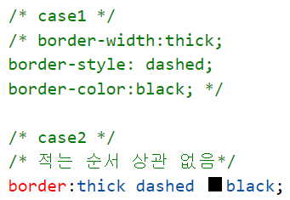
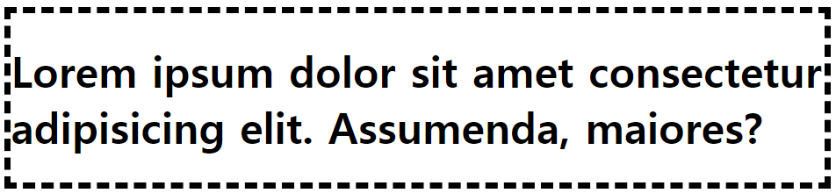
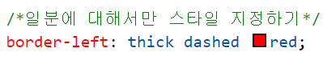
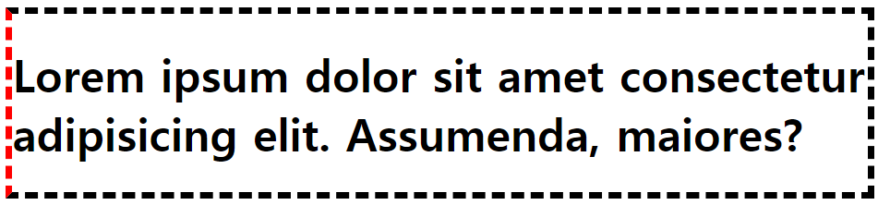
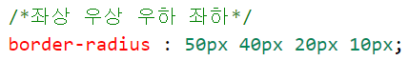
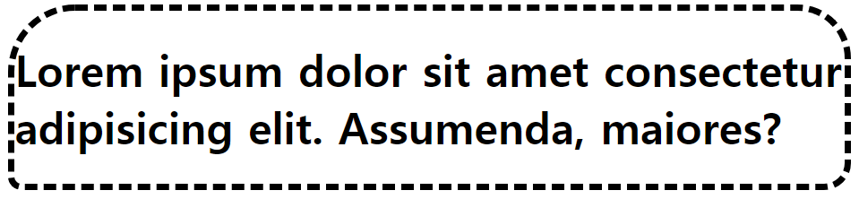
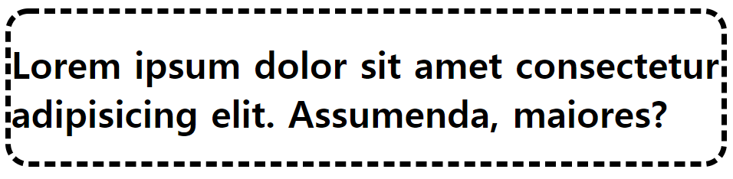
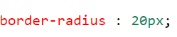
CSS3 스타일 속성 기본 테두리 속성
border
한 번에 모든 분면에 속성을 줄 수도 있고 일부분만 속성 설정도 가능

Slide 11
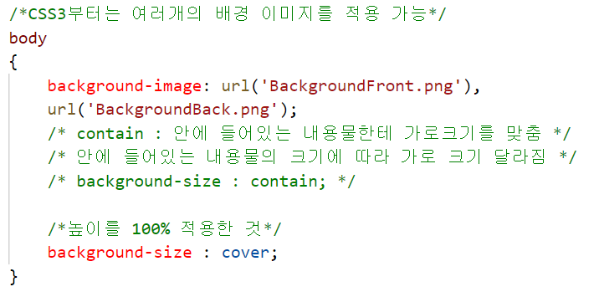
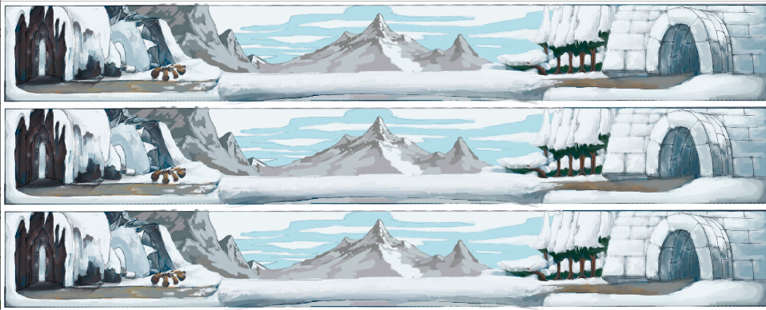

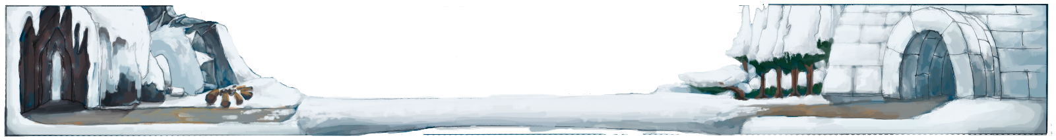
CSS3 스타일 속성 기본 배경 속성
background 혹은 background-image

Slide 12
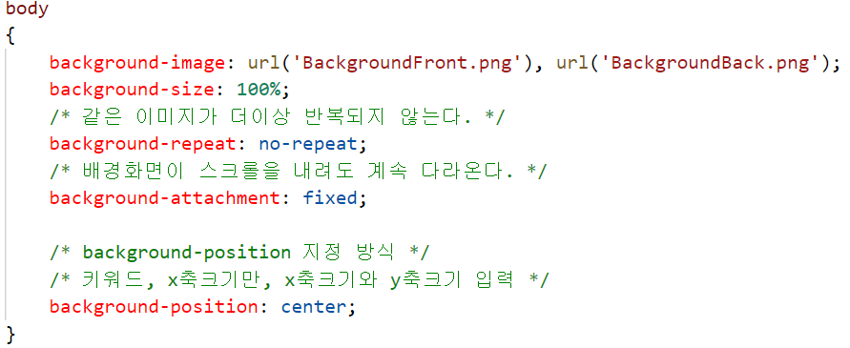
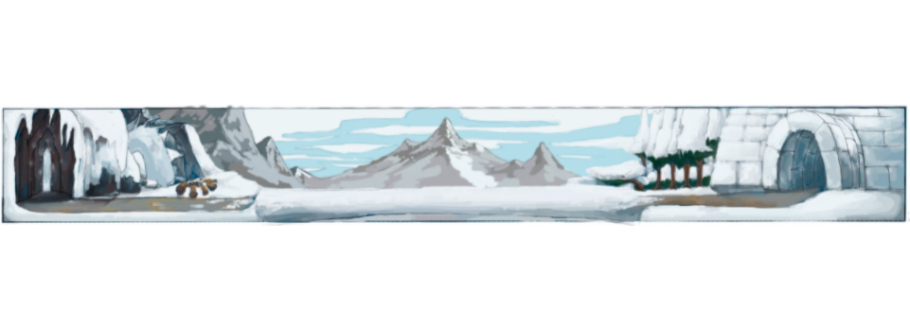
CSS3 스타일 속성 기본 배경 속성
이미지 반복 여부 및 위치 조정 가능
Notes:
100%: 요소와 동일한 크기로 배경 이미지를 보여줍니다. (이미지 왜곡될수 있음)
cover: 요소에 이미지를 최대한 크게 보여줍니다. ( 이미지가 잘리수 있음)
contain: 요소에 이미지를 최대한 크게 보여주되 잘리는 부분이 없고 동일한 비율을 유지합니다.
https://m.blog.naver.com/PostView.naver?isHttpsRedirect=true&blogId=epjang&logNo=220682081333

Slide 13
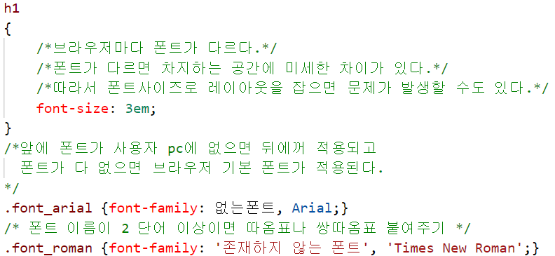
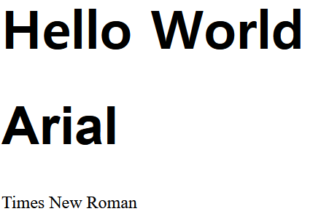
CSS3 스타일 속성 기본 폰트 속성
Font 및 글자 크기 등 조절

Slide 14
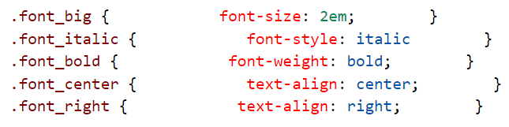
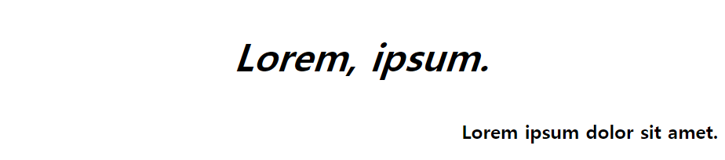
CSS3 스타일 속성 기본 폰트 속성
다양한 폰트 스타일 및 텍스트 정렬 지정 가능

Slide 15
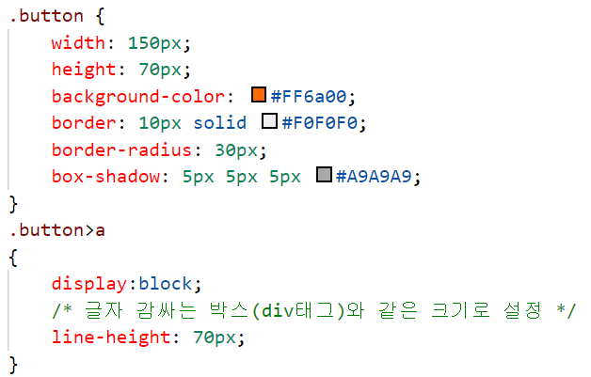

CSS3 스타일 속성 기본 폰트 속성
수직 정렬을 하기 위해서는 heigh와 line-height 속성을 동일하게 설정

Slide 16
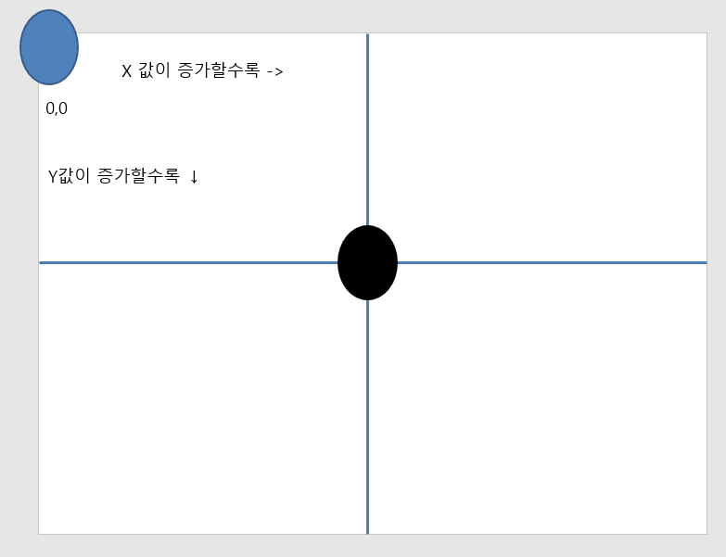
CSS3 스타일 속성 기본 위치 속성
웹, 컴퓨터 프로그램에서의 좌표계는 데카르트 좌표계와 다름
데카르트 좌표계 : 일반적인 수학에서 사용되는 좌표계로써, 정 가운데를 원점으로 봄

Slide 17
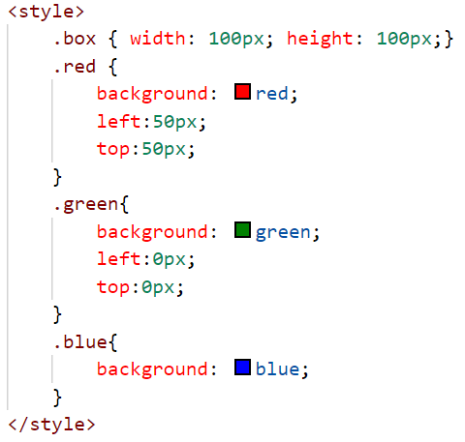

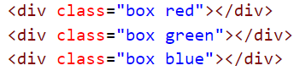
CSS3 스타일 속성 기본 위치 속성
static
기본으로 적용되는 값으로써, 위치값이 적용되지 않음

Slide 18

CSS3 스타일 속성 기본 위치 속성
relative
원래 있어야 하는 위치를 기준으로 이동

Slide 19
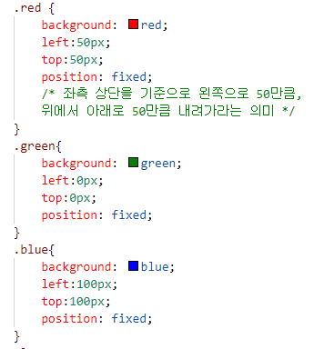
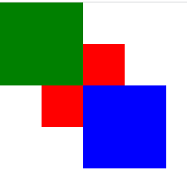
CSS3 스타일 속성 기본 위치 속성
fixed
절대 좌표(다른 태그들간의 관계 고려하지 않음

Slide 20
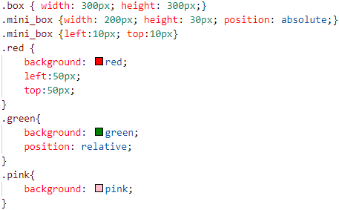
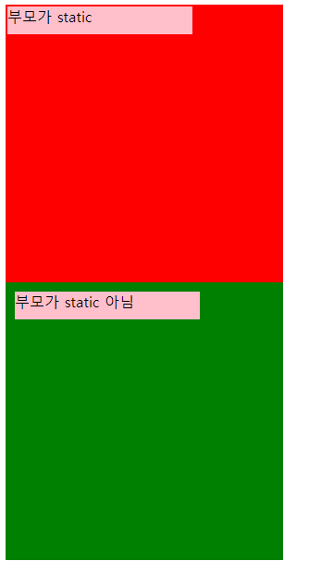
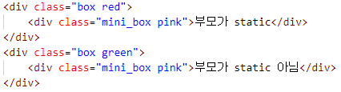
CSS3 스타일 속성 기본 위치 속성
absolute
부모 태그 안에서 절대 좌표
부모 태그의 position 속성이 static일 경우(=기본) fixed와 동일
fixed와 동일
부모 태그
안에서 위치 잡음

Slide 21
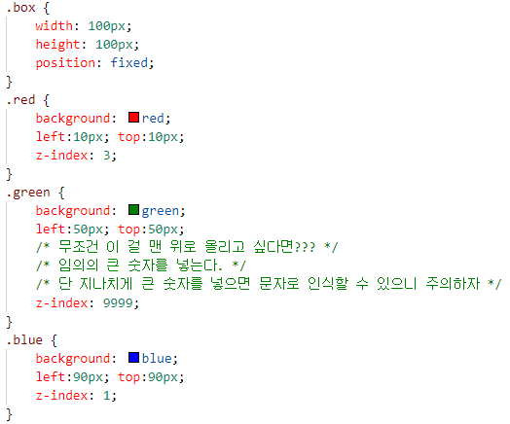

CSS3 스타일 속성 기본 위치 속성
z-index
값이 크면 위로 정렬됨
단, position이 static이면 적용되지 않음

Slide 22
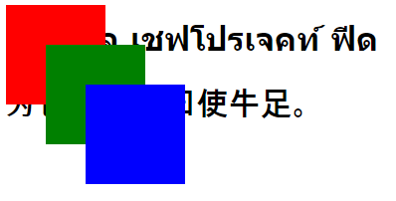
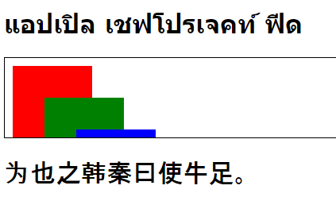
CSS3 스타일 속성 기본 위치 속성
position 관련 공식 : 부모 태그와 자식 태그의 위치가 중복될 때 사용
부모 태그에 높이 값을 설정
자손 태그의 position이 absolute 값이면 부모 태그의 position은 static이
아니어야 함
overflow : hidden으로 설정
overflow : 설정한 값보다 자손 태그의 내용이 많을 경우 어떻게 처리할지 설정
hidden : 감춤
Scroll : 스크롤 형태로 표현

Slide 23
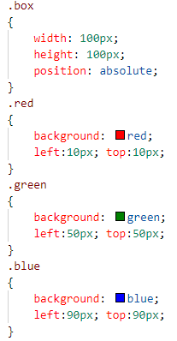


CSS3 스타일 속성 기본 위치 속성
position 관련 공식 : 부모 태그와 자식 태그의 위치가 중복될 때 사용
부모 태그에 높이 값을 설정
자손 태그의 position이 absolute 값이면 부모 태그의 position은 static이
아니어야 함
overflow : hidden으로 설정
자손이 absolute라면
부모 태그 position 변경
부모 태그 높이 설정
자손이 absolute라면
부모 태그 position 변경
overflow : hidden 설정

Slide 24



CSS3 스타일 속성 기본 위치 속성
중앙 정렬 관련 공식
width 값 지정 후 margin : 0 auto

Slide 25





CSS3 스타일 속성 기본 float 속성
과거에는 글 안에 그림을 삽입하는 용도로 사용되었다면 지금은
화면의 레이아웃(수평 정렬)을 위하여 사용됨

Slide 26
CSS3 스타일 속성 기본 float 속성
float 속성을 활용한 웹 표준 레이아웃
Header
Navigation
Contents
Aside
Section
Footer
가로부분들부터 먼저 구성
그 가로 안에서 세로 부분들을 먼저 구상함
Header, Navigation, Contents, Footer로 구상함(가로)
그 다음에 Contents를 Aside, Section으로 쪼개서 구상함(세로)

Slide 27

CSS3 스타일 속성 기본 float 속성
float 속성을 활용한 웹 표준 레이아웃

Slide 28

CSS3 스타일 속성 기본 float 속성
float 속성을 활용한 웹 표준 레이아웃

Slide 29


CSS3 스타일 속성 기본 float 속성
float 속성을 활용한 웹 표준 레이아웃

Slide 30


CSS3 스타일 속성 기본 clear:both
footer 부분이 위로 올라가는 것을 방지해주는 방법
aside와 section을 wrap등으로 감싸지 않아도 됨
구버전 웹브라우저에서는 지원이 안 될 수 있음

Slide 31

CSS3 스타일 속성 기본 그림자 속성
수동으로 설정하기 보다는 툴을 이용하여 설정
https://html-css-js.com/css/generator/text-shadow/

Slide 32
CSS3 선택자 및 스타일을 응용한 웹 표준 웹 페이지
표준 레이아웃
Gnb : Global Navigation Bar
사이트 전체에 동일하게 적용되는 최상위 전체 공통네비게이션.
메인메뉴, 대분류 메뉴, 전체 사이트에서 사용되는 공통메뉴바
Lnb : Local Navigation Bar
GNB 메뉴의 서브 메뉴형식으로 나오는 형태의 네비게이션.
서브메뉴, 중분류 메뉴, 각 서브분류 별 사용되는 특정 지역으로 가는 네비게이션 바
Header
lnb
gnb
Contents
Aside
Section
Footer

Slide 33


CSS3 선택자 및 스타일을 응용한 웹 표준 웹 페이지
웹 폰트 : https://fonts.google.com/
사이드 탭바 : 한 공간에서 여러 개의 내용 배치
https://section.blog.naver.com/BlogHome.naver?directoryNo=17&currentPage=1&groupId=0

Slide 34

CSS3 선택자 및 스타일을 응용한 웹 표준 웹 페이지
실습 페이지
https://dongjoonleedj.github.io/TypeYourRepositoryName/Standard_Web_Page.html

